Slide 1
i
“PROYECTO DE INVERSIÓN PARA CREAR UNA EMPRESA DE SERVICIOS EN MANTEMIENTO Y REPARACIÓN INDUSTRIAL PARA LAS COMPAÑIAS DE LA PROVINCIA DEL GUAYAS”
ELABORADO POR:
URBANO PIZARRO GUZMÁN
OSWALDO MORENO COBEÑA

Slide 2
SERVICIO INDUSTRIAL MANTENIMIENTO ESPECIALIZADO
SIME
“Comprometidos con la excelencia todos los días.”
“Nuestro clientes son la ventaja mas duradera”

Slide 3
JUSTIFICACIÓN DEL TEMA
En el mercado nacional existe una gran cantidad de empresas de mantenimiento, pero la mayorías de ellas poseen limitaciones debido a que los factores como la ausencia de mecánicos especializados, La poca preocupación en el servicio al cliente, ha originado la desconfianza en el nivel mano de obra de las industrias, ocasionando que las compañías nacionales hayan preferido a lo largo del tiempo optar por empresas extranjeras/fuera de la ciudad /o representantes de marcas limitando en la selección del servicio y por ende negociar los costos por sus servicios, materiales utilizados, así también la constancia y veracidad sobre el trabajo efectuado.

Slide 4
ESTUDIO ORGANIZACIONAL
La empresa se denominara “SIME“(Servicio Industrial de Mantenimiento Especializado), los servicios que ofrecerá a sus clientes es realizar el mantenimiento Industrial preventivo y correctivo de las empresas de la provincia del Guayas. La experiencia y especialización del personal técnico, la ingeniería de mantenimiento de la coordinación de la compañía, además de la infraestructura operativa, aseguraran a nuestros clientes el más calificado servicio técnico.
GERENTE TÉCNICO
JEFE TÉCNICO
JEFE ADMINISTRATIVO
AUXILIAR CONTABLE
PERSONAL TÉCNICO

Slide 5
VISIÓN
Ayudar a nuestros clientes a incrementar su productividad industrial, y disminuir sus pérdidas por fallas de equipos de forma sostenible promoviendo la mejora continua y apoyar a nuestra sociedad a través de la capacitación y dando oportunidades de empleo a personas con talento.”
MISIÓN
“Establecer a SIME como la principal empresa de Servicios de Mantenimiento en la ciudad de Guayaquil, manteniendo nuestros principios y valores inflexibles mientras crecemos.”
VALORES
Responsabilidad y honradez
Disciplina y etica profesional
Altruista y Perseverancia

Slide 6
OBJETIVOS GENERALES
Determinar la factibilidad de implantar una empresa de servicios de mantenimiento y reparación industrial, la misma que se ubicara en la Ciudad de Guayaquil; cuya inversión en tecnología y capacitación permitirá prestar de manera optima y eficiente el servicio. Además de permanecer en el mercado con una cartera de clientes establecidos.
OBJETIVOS ESPECIFICOS
Identificar la demanda potencial existente y la demanda insatisfecha para este proyecto.
Definir las principales estrategias de mercado a utilizarse para el posicionamiento en el mismo.
Calcular la inversión inicial requerida y las fuentes de financiamiento.

Slide 7
CICLO DE VIDA
La empresa SIME en su creación estaría en la etapa de introducción, donde se buscara posicionar el servicio y la fidelización de sus clientes. La evolución del servicio seria lenta debido al alto grado de incertidumbre a pesar de la existencia de un mercado potencial para SIME.
Crecimiento
Madurez
Declive
Introduccion

Slide 8
“MATRIZ BOSTON CONSULTING GROUP BCG”
La empresa “SIME”, se representará como un servicio interrogante para sus accionistas, ya que en un principio su participación de mercado será relativamente baja dada la existencia de otras compañías establecidas en el mercado identificadas como la competencia.
Participación relativa de mercado
Porcentaje de crecimiento de mercado
?
Estrella
Alta
Vaca de efectivo
Perro
Baja
Alta
Baja

Slide 9
FODA DE LA COMPAÑIA “SIME”

Slide 10
MACRO SEGMENTACION
El análisis de macro segmentación permite tomar un mercado referencial inicial desde el punto de vista del Cliente de acuerdo a tres dimensiones: las funciones o necesidades, la tecnología y los grupos de empresas que soliciten nuestro servicio.
Funciones o Necesidades
Promover un excelente servicio de mantenimiento con responsabilidad y calidad
Tecnología
Capacitar a nuestro personal , utilizar herramientas y técnicas de mantenimientos actualizadas
Grupo de empresas
Empresas manufacturas de la ciudad de Guayaquil

Slide 11
MICRO SEGMENTACION
Herramienta que permite identificar el grupo de empresas mediante una clasificación basada en:
Localización: Empresas manufactureras de la provincia del Guayas.
Tamaño: Pequeña, mediana, grande .
Actividad: Empresas Alimenticias, tabaco, bebidas, químicas, metal, mecánica.
Opiniones: comunidad, Sociedad, negocios, reto, futuros, ellos mismos.

Slide 12
POSICIONAMIENTO
Una vez que se ha decidido cuales son los segmentos del mercado en el que se desea ingresar, la compañía debe elegir que posiciones desea ocupar en ellos.
La meta de nuestra empresa SIME es trabajar arduamente para incrementar la cartera de clientes, enfocando su trabajo en calidad, entrega a tiempo y cumplimiento con las normas de seguridad de las compañías que nos contrate. Esta es la manera que nos posesionaremos en el mercado de la provincia del Guayas, principalmente la ciudad de Guayaquil, y que más nos gustaría que el servicio sea a nivel nacional.

Slide 13
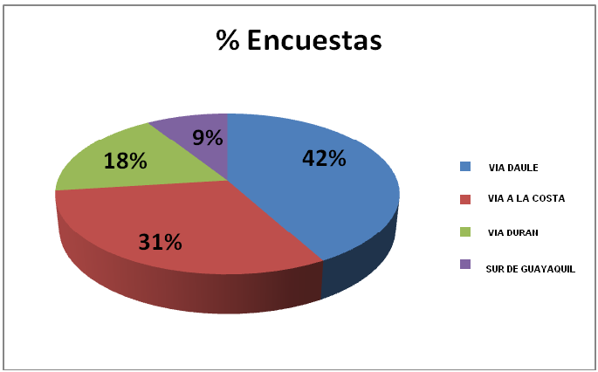
MERCADO POTENCIAL
De las 382 encuestas realizadas en la ciudad de Guayaquil según su ubicación geográfica podemos determinar que él la mayor consumo del servicio está situado en la vía Daule con un 42%.

Slide 14
EL SERVICIO
La empresa se denominara “SIME”(Servicio Industrial de Mantenimiento Especializado),los servicios que ofreceremos a nuestros clientes serán los siguientes:
Mantenimiento Industrial preventivo y correctivo a las maquinarias.
horario de servicios bajo la modalidad 24X7
Se proveerá el servicio de personal para soporte de mantenimiento en tareas internas de las compañías supervisados por personal propio de la compañía contratante.
Se Promoverá nacionalización de piezas y consignación de las mismas que tengan amplia rotación.
Se Contara con convenios con otros proveedores de servicios especializados como lo son:
Tratamientos Térmicos BOHLER
Recubrimientos Industriales CROBET - CRODUIN
Rectificación Cilíndrica – Plana RECTIFICADORA ELOY ORTEGA
Balanceos dinámicos VIBRATEC - MICABAL

Slide 15
EL PRECIO
Para establecer el precio del servicio , se ha considerado la información de las encuestas que se realizaron en capítulos anteriores, en el cual se llego a la conclusión que el precio ponderado de nuestro servicio es $ 1183,como se lo detalla a continuación, puesto a que este precio es de actual aceptación en el mercado.

Slide 16
PLAZA
La Plaza para este servicio incluye todas las empresas donde se requieran recursos para ejecutar tareas de mantenimiento, construcciones y reparaciones mecánicas. Por lo tanto finimos la plaza en dos categorías:
 On Sale” (servicio interior): Entran dentro de esta categoría, el servicio que se brinde a las empresas manufactureras dentro de la ciudad de Guayaquil.
Off Sale” (servicio externo): El servicio tendrá el alcance a otros lugares donde se encuentran las principales cadenas de las empresas a las que se brinde el servicio. Es importante recordar que, para servicios nuevos es un tanto difícil poder adquirirlos por desconfianza a tener perdidas, Sin embargo es esta la mayor barrera a pasar donde se cimenta la confianza en nuestro servicio.

Slide 17
PUBLICIDAD
Dado que, el mantenimiento industrial es un servicio muy conocido, se realizará una campaña publicitaria en los principales medios de comunicación escrito de la provincia del Guayas, específicamente en las principales periódicos leídas por personas de estrato social medio alto y alto, tales como:
El Universo
El telégrafo
Expreso
Extra
Metroquil

Slide 18
Anuncio en los diarios

Slide 19
Carpetas volantes

Slide 20
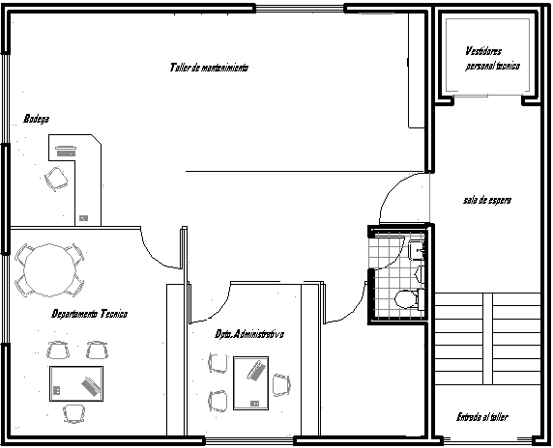
Nuestra empresa SIME se ubicara en la provincia del Guayas, cantón Guayaquil Parroquia Febres cordero transversal Gómez Rendón y Maldonado, calle la 25 ava. Numero 714. Las características de nuestro local donde se realizara nuestras operaciones es la siguiente:
ESTUDIO TECNICO

Slide 21
DIAGRAMA DE FLUJO DEL SERVICIO
No
Si
No
Si
Si
No

Slide 22
ESTUDIO FINANCIERO
INVERSION INICIAL
CAPITAL REQUERIDO
INV. INICIAL EN OBRA FISICA (AÑO 0) (-) | $ 133.000,00
INV. INICIAL EN MAQUINARIAS Y EQUIPOS (AÑO 0) (-) | $ 107.001,00
GASTOS DE CONSTITUCION (AÑO 0) (-) | $ 1.161,00
CAPITAL DE TRABAJO (AÑO 0) (-) | $ 256.060,48
TOTAL INVERSION | $ 497.222,48
FINANCIAMIENTO
Financiamiento | 20% | $ 99.444,50
Capital Propio | 80% | $ 397.777,98
TOTAL |  | $ 497.222,48

Slide 23
VALOR DE DESECHO
FLUJO CAJA PROM. ANUAL | $ 156.765,89
DEP. ANUAL | $ 14.678,43
TMAR | 14%
VALOR DESECHO
 | $ 1.030.664,88
tasa rentabilidad Ke= | 13,79% | FUENTE INFORMACION
Tasa libre de riesgo (Bonos del tesoro EEUU ) Rf= | 3% | rf : 2.83(Datos de la Reserva federal EEUU).
Coeficiente de riesgo del sector B= | 0,394 | β= 0.65 (Yahoo Finance).
Tasa de Rentabilidad del Mercado Rm | 21% | rm : 20.83 (Yahoo finance).
Porcentaje riesgo país. Rp | 4% | RPecu : 3.864 (Datos publicados el 14-01-2009).

Slide 24
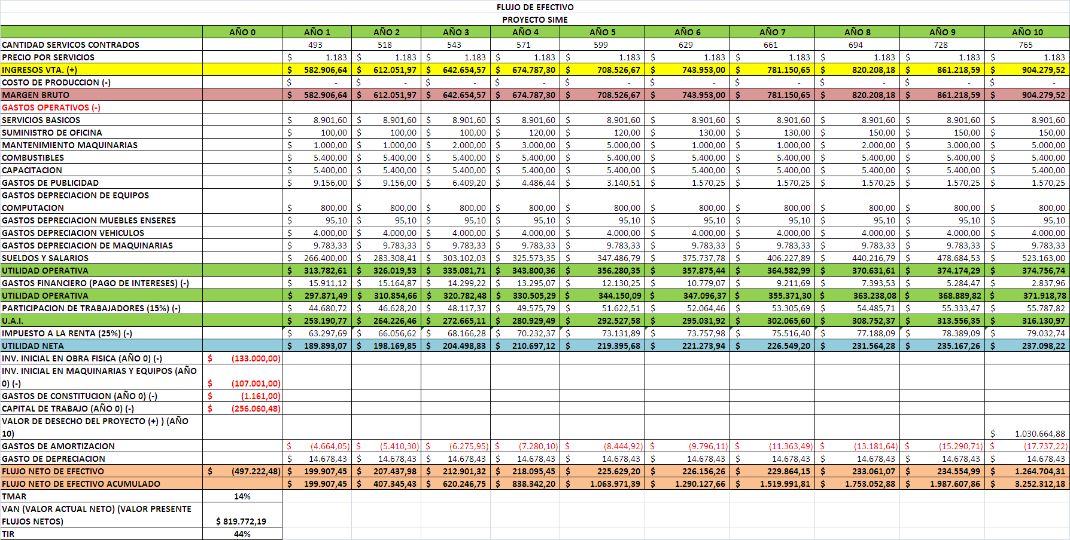
FLUJO DE EFECTIVO

Slide 25
TIR /VAN
TASA | FLUJOS
14% | $ (497.222,48)
 | $ 199.907,45
 | $ 207.437,98
 | $ 212.901,32
 | $ 218.095,45
 | $ 225.629,20
 | $ 226.156,26
 | $ 229.864,15
 | $ 233.061,07
 | $ 234.554,99
 | $ 1.264.704,31
VAN | $ 819.772,19
TIR | 44%

Slide 26
PERIODO DE RECUPERACION
AÑO | FLUJO | REDUCIENDO
0 | (497.222,48) | (497.222,48)
1 | 199.907,45 | (297.315,03)
2 | 207.437,98 | (89.877,05)
3 | 212.901,32 | 123.024,27
4 | 218.095,45 | 341.119,72
5 | 225.629,20 | 566.748,91
6 | 226.156,26 | 792.905,18
7 | 229.864,15 | 1.022.769,33
8 | 233.061,07 | 1.255.830,40
9 | 234.554,99 | 1.490.385,38
10 | 1.264.704,31 | 2.755.089,70
DATOS
AÑO | 2
ULTIMO NEGATIVO | 89.877,05
FLUJO SIGUIENTE | 212.901,32
PR | 2,42
 | AÑOS

Slide 27
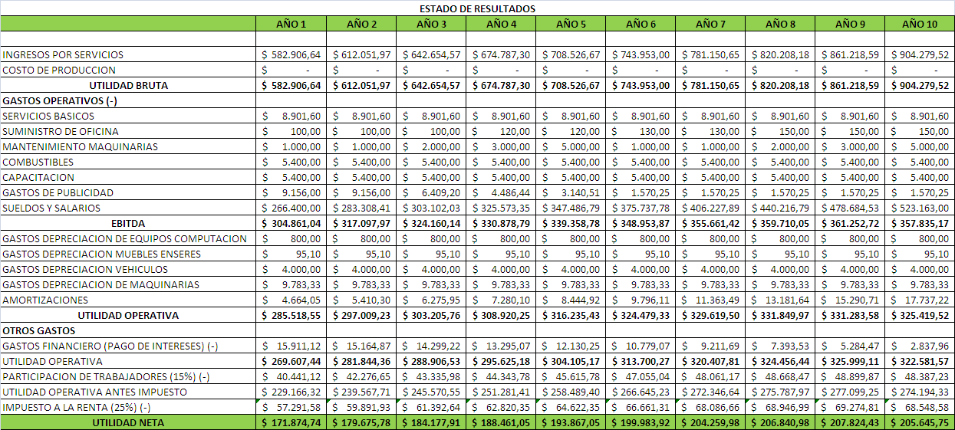
ESTADO DE RESULTADOS

Slide 28
ANALISIS DE SENSIBILIDAD
Escenario | Variacion | tir | tmar | Analisis | Punto critico
Aumento de ingresos | 20% | 59% | 14% | Rentable | Se puede disminuir hasta 41%
 | 40% | 74% | 14% | Rentable
 | 60% | 89% | 14% | Rentable
Disminucion de ingresos | -20% | 29% | 14% | Rentable
 | -40% | 14% | 14% | Rentable
 | -60% | -1% | 14% | No rentable

Slide 29
NUESTRO CLIENTES SON LA VENTAJA MAS DURARERA
SIME

